Slide 1
Algoritmo de la panadería
Programación concurrente y distribuida
Notes:
pablo

Slide 2
Índice
¿Qué es?
Tipología de problema
Solución
Código
Notes:
pablo

Slide 3
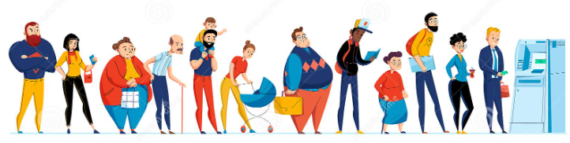
¿Qué es?
Es un algoritmo que se llama así porque los clientes son procesos que esperan a ser atendidos. Los clientes (procesos) tienen un número único y son llamados para ser atendidos.
Si un cliente quiere volver a ser atendido tendrá que volver a coger un número y esperar de nuevo a ser atendido.
Notes:
cris

Slide 4
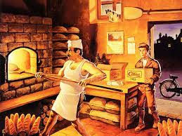
Tipología del problema
La panadería solo puede recibir compras de un cliente a la vez.
Se sabe que n clientes quieren ingresar a la panadería para comprar y organizarlos para registrar un número de check-in en la recepción en orden. El número de registro aumenta gradualmente en 1.
Los clientes ingresan a la tienda para comprar productos en orden ascendente de números de registro.
Los clientes que completaron la compra establecieron su número de inicio de sesión en 0 en la recepción. Si el cliente que completó la compra quiere volver a comprar en la tienda, deberá volver a hacer cola.
Notes:
pablo

Slide 5
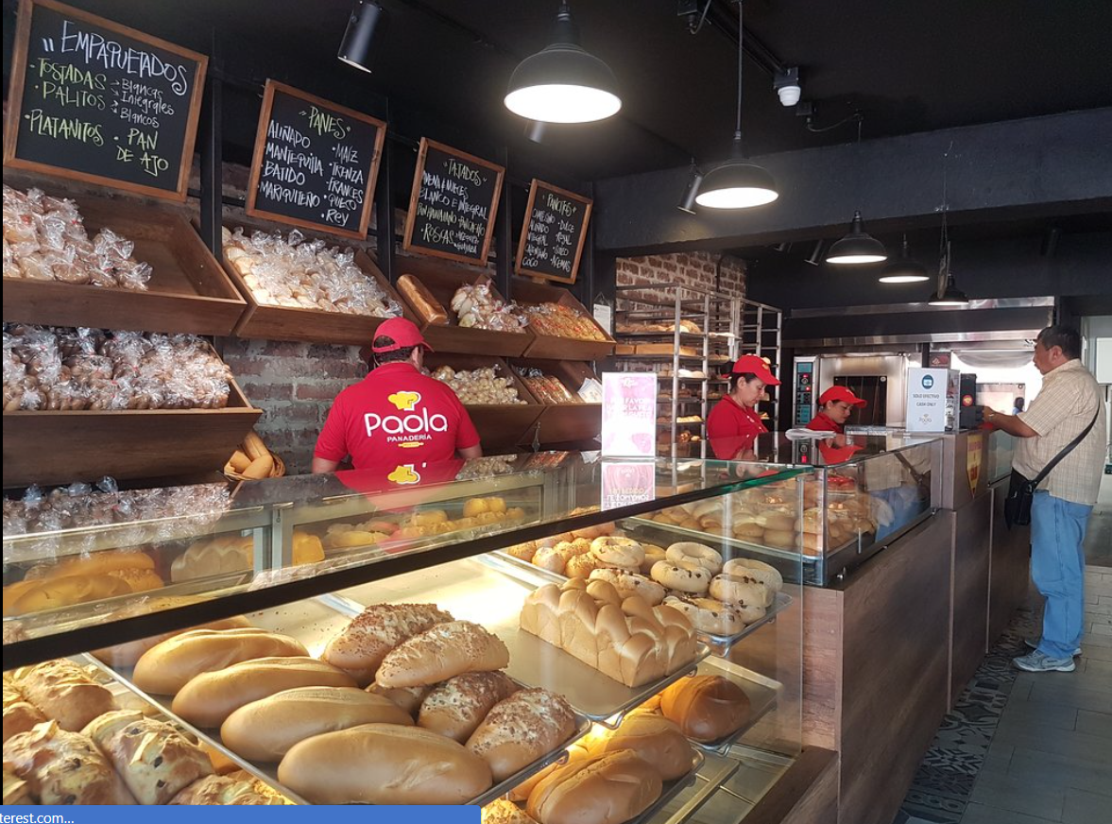
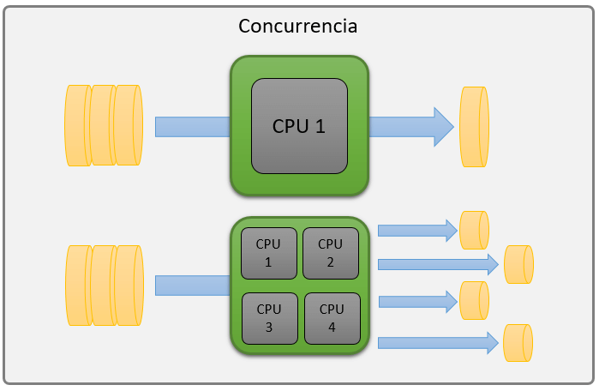
Solución propuesta
La solución sería contratar más empleados para que puedan atender más clientes a la vez. De esa manera conseguiremos que el número n de clientes avance más rápido evitando así aglomeraciones.
Notes:
cris

Slide 6
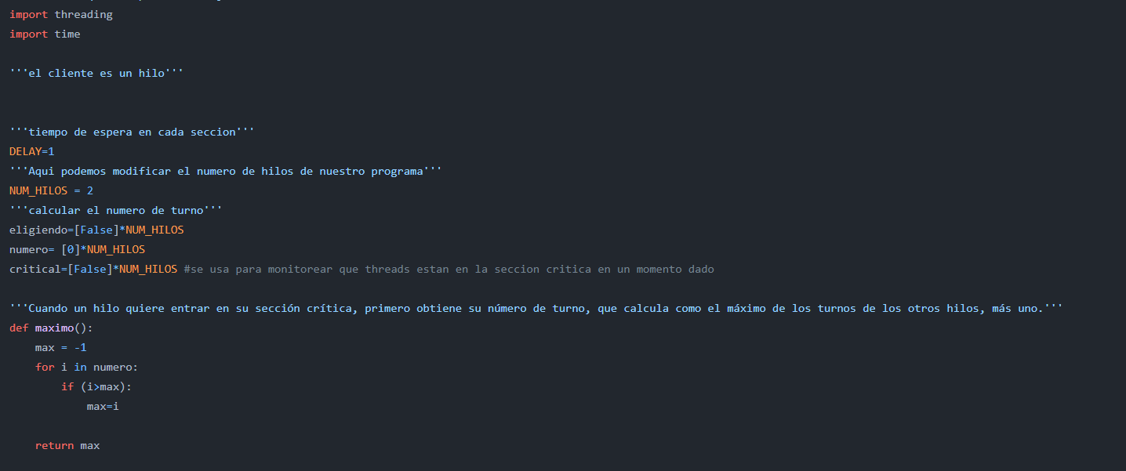
Código
Notes:
https://github.com/laurasgm/lamport/blob/master/lamport.py

Slide 7
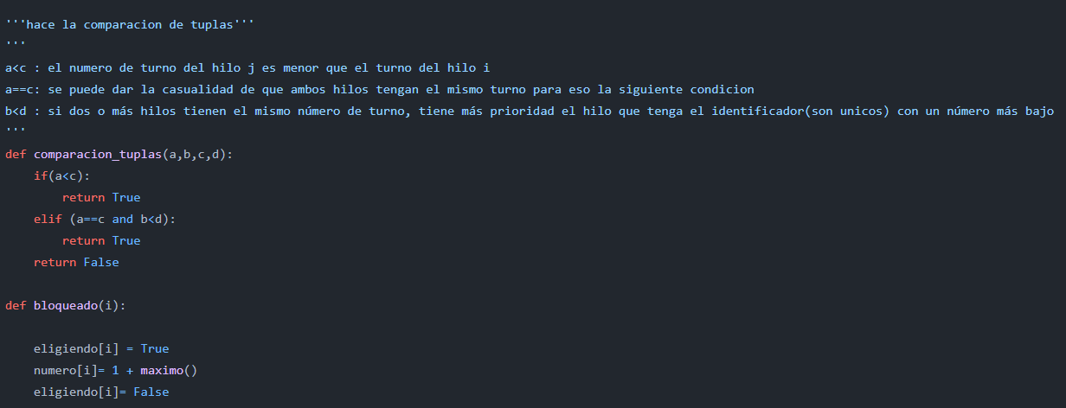
Código
Notes:
https://github.com/laurasgm/lamport/blob/master/lamport.py

Slide 8
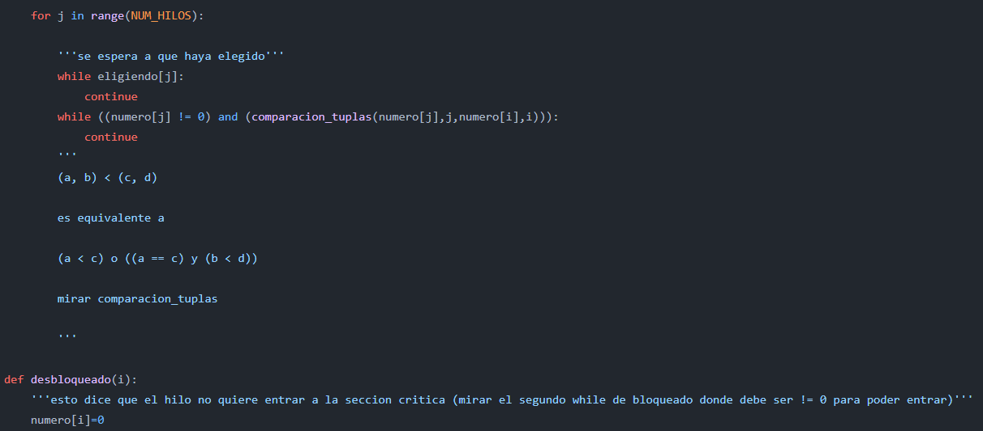
Código
Notes:
https://github.com/laurasgm/lamport/blob/master/lamport.py

Slide 9
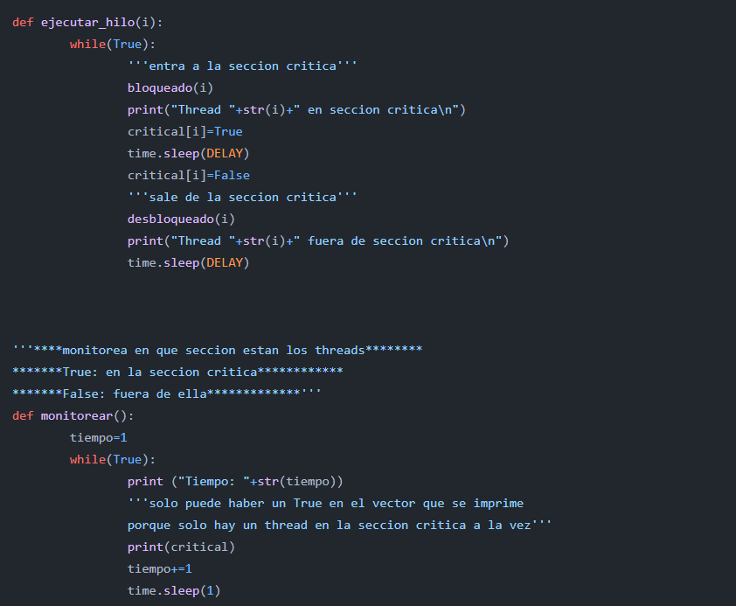
Código
Notes:
https://github.com/laurasgm/lamport/blob/master/lamport.py

Slide 10
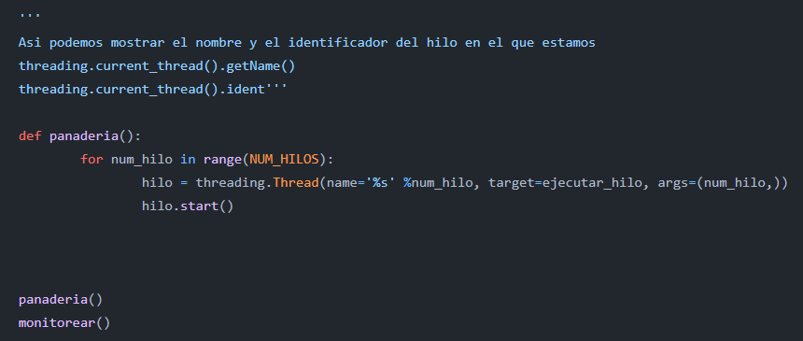
Código
Notes:
https://github.com/laurasgm/lamport/blob/master/lamport.py

Slide 11
¡MUCHAS GRACIAS POR VUESTRA ATENCIÓN!

